Slide 1




GREENEDU
Khu vườn kiến thức
cho học sinh
Nguyễn Thị Thanh Phương
Giáo viên Vật lý
THPT Nguyễn Khuyến
thanhphuong.0402@gmail.com
Notes:
GreenEdu là dự án hỗ trợ tự học, luyện tập và sửa sai gắn với cây kiến thức. Tác giả Nguyễn Thị Thanh Phương, giáo viên Vật lý, Trường THPT Nguyễn Khuyến. Email do tác giả cung cấp: thanhphuong.0402@gmail.com. Nhận diện giải thưởng trên bìa lấy trực tiếp từ mẫu người dùng. Logo trường lấy nguyên từ public/assets/nguyen-khuyen-background.png. Minh họa là tài sản ImageGen của dự án, không phải ảnh lớp học thật.

Slide 2

Nhu cầu tự học
Ôn đều
Duy trì luyện tập ngoài lớp
Sửa sai
Theo dõi câu cần làm lại
GreenEdu
Notes:
Bối cảnh là nhu cầu thiết kế trong docs/requirements-original.md, không phải kết quả khảo sát đã thực hiện. GreenEdu hướng tới thói quen học đều và giúp học sinh nhận ra, làm lại những câu còn sai. Minh họa học sinh học độc lập được tạo bằng ImageGen, không mô tả một cá nhân thật.

Slide 3
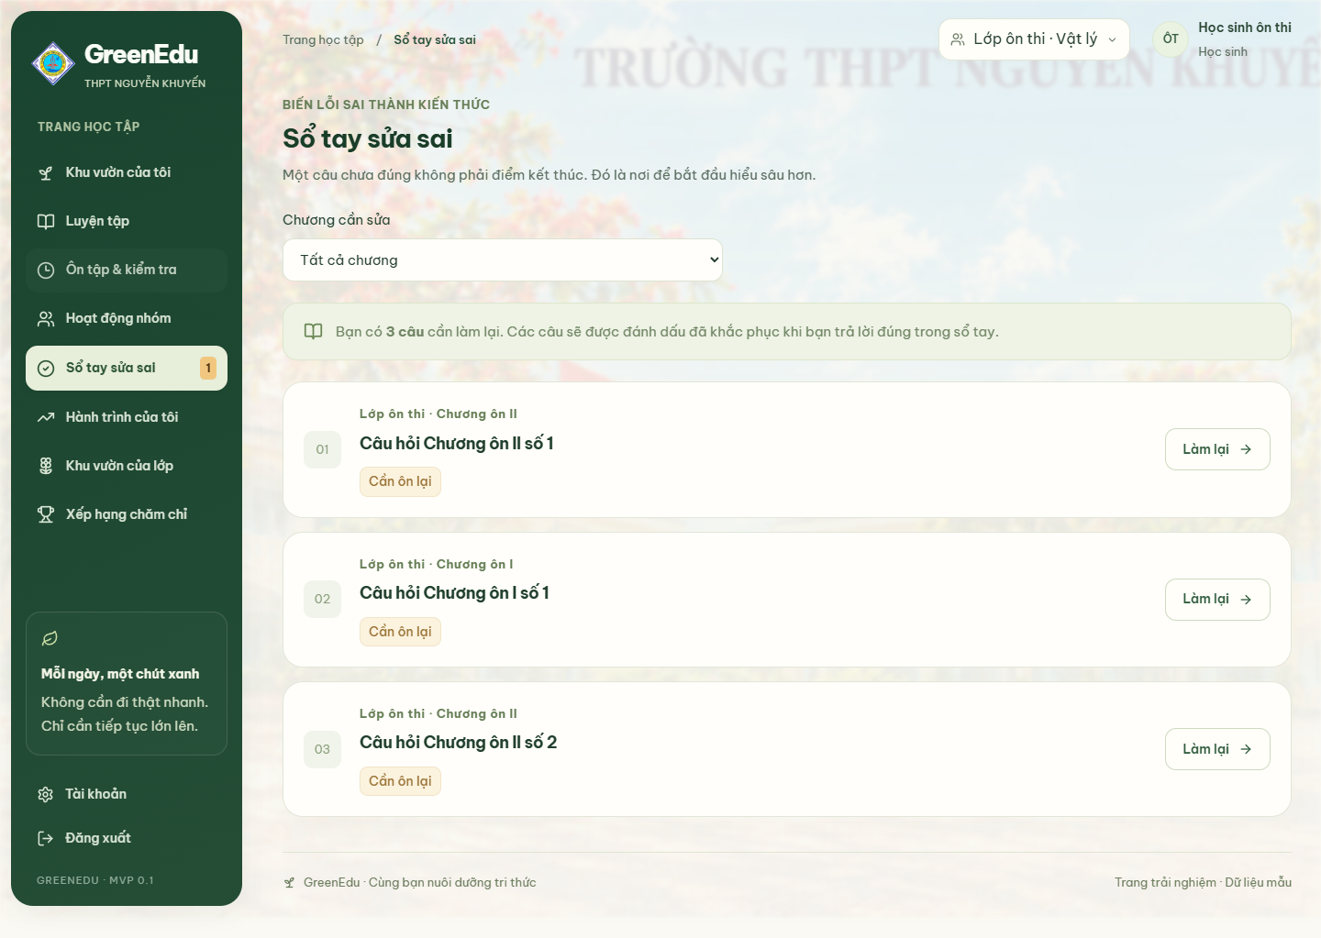
Một lượt học
Luyện tập
Sổ tay
Làm lại
Ảnh giao diện thử nghiệm
GreenEdu
Notes:
Nguồn: docs/learning.md. Học sinh luyện tập theo bài/chương. Câu làm sai được ghi nhận trong Sổ tay, học sinh làm lại để khắc phục. Ảnh .local/notebook-shortcut-e2e-results/.../notebook-filter.png lấy từ kiểm thử với dữ liệu mẫu, không chứng minh kết quả điểm số của lớp thật. Giáo viên có thể giới thiệu từng bước theo lần bấm khi trình chiếu.

Slide 4
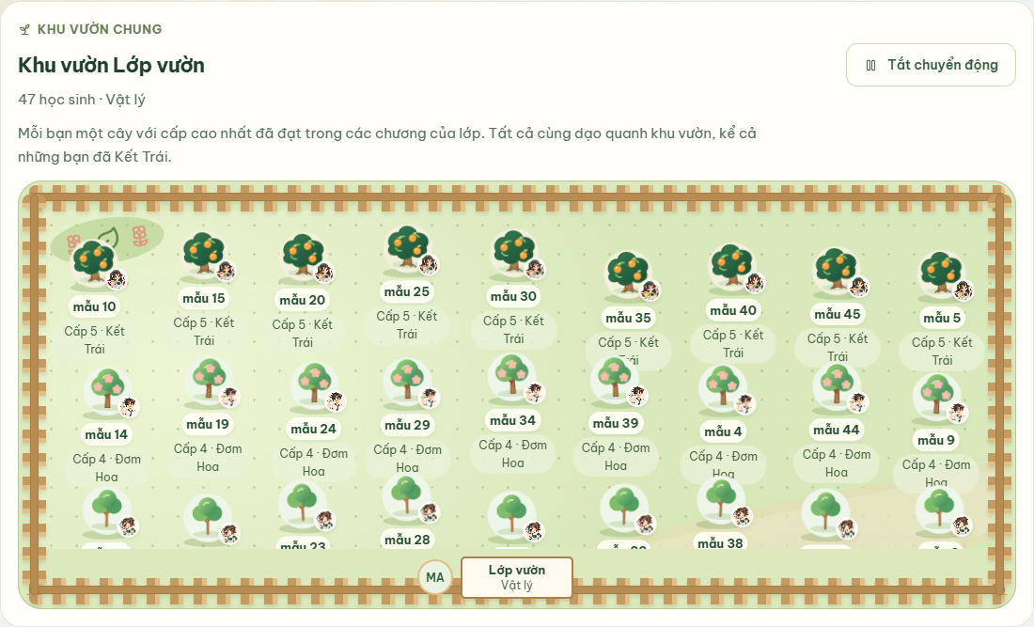
Khu vườn kiến thức
Tiến độ theo chương
Ghi nhận nỗ lực
Ảnh thử nghiệm với dữ liệu mẫu
GreenEdu
Notes:
Nguồn: docs/student-levels.md, docs/project-status.md. Cây kiến thức tăng cấp theo thời gian học của từng chương. Cấp đại diện khu vườn dùng mức cao nhất theo chương, không cộng gộp thành điểm học tập. Ảnh .local/fenced-garden-crowd-desktop.png sử dụng học sinh và tiến độ mẫu của ca kiểm thử. Không thể dùng ảnh này làm minh chứng thành tích hoặc hiệu quả giáo dục của lớp 11/2.

Slide 5

Giáo viên kiểm duyệt
AI hỗ trợ
Lập trình, câu hỏi, minh họa
Giáo viên quyết định
Kiến thức và đáp án
Gia sư AI cho học sinh đang ở bước dự kiến
GreenEdu
Notes:
AI trong quá trình xây dựng: Codex hỗ trợ lập trình và rà soát luồng, AI hỗ trợ soạn bộ câu hỏi, ImageGen hỗ trợ minh họa. Giáo viên cần kiểm tra kiến thức và đáp án trước khi sử dụng. Gia sư AI/Thần Rừng nêu trong docs/requirements-original.md là hướng phát triển, chưa tích hợp vào ứng dụng theo docs/project-status.md. Minh họa giáo viên là nhân vật tưởng tượng do ImageGen tạo, không phải chân dung tác giả.

Slide 6
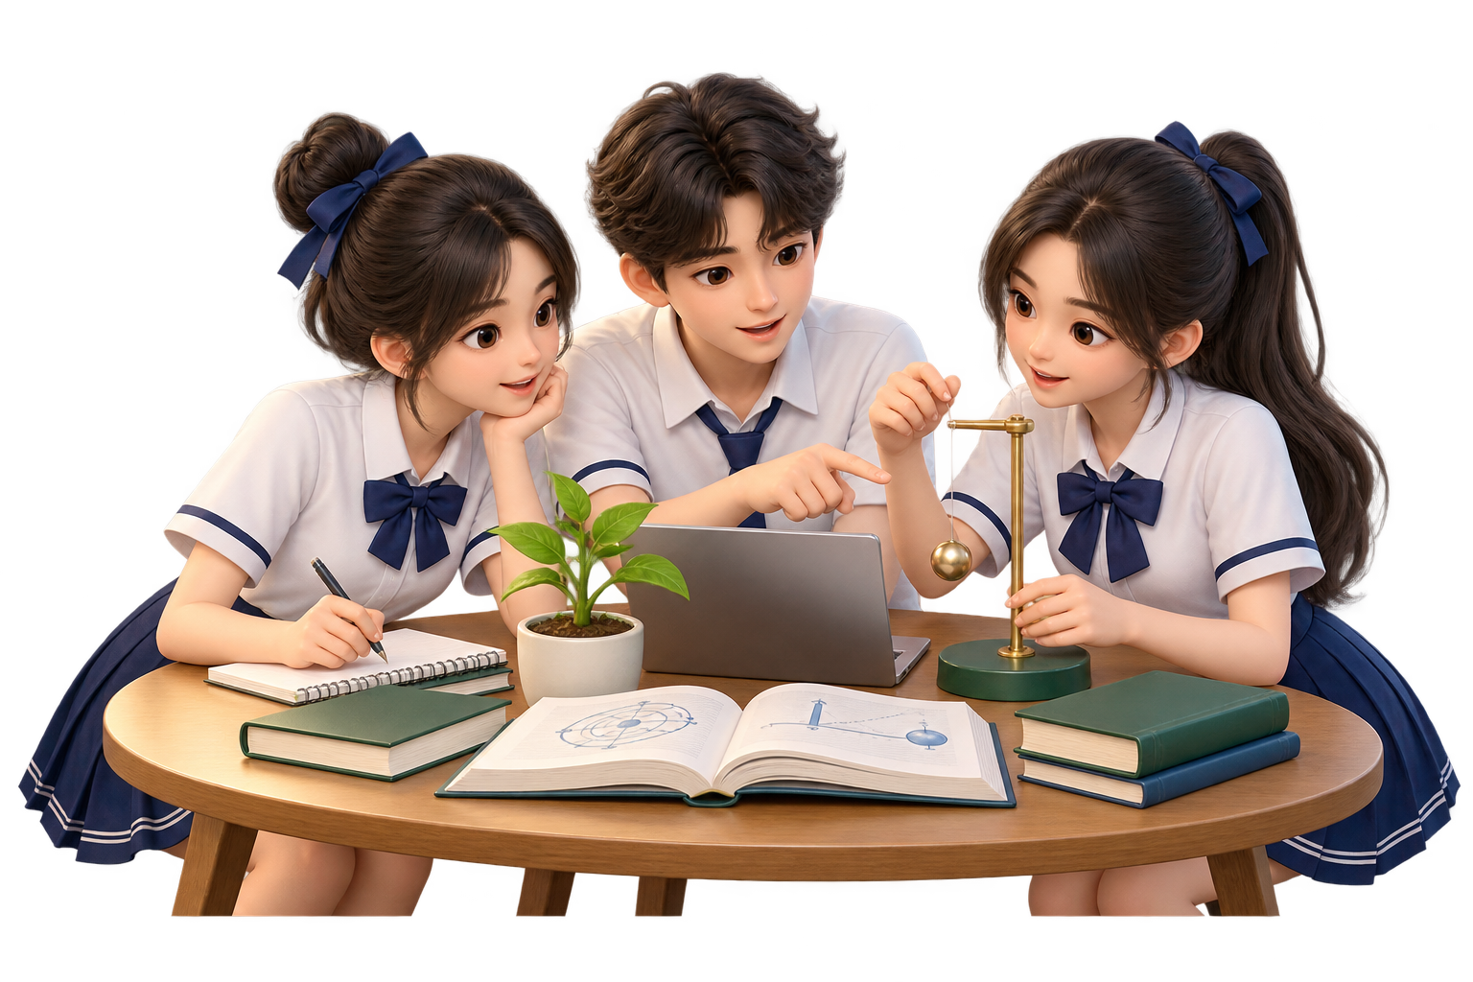
Phạm vi triển khai
Vật lý 11, lớp 11/2
47
tài khoản học sinh
4
26
chương
bài học
Phạm vi ghi nhận ngày 12/10/2026
GreenEdu
Notes:
Nguồn: docs/session-handoff.md và docs/project-status.md ngày 12/10/2026. Lớp 11/2 Vật lý tại THPT Nguyễn Khuyến có 47 tài khoản học sinh, 4 chương và 26 bài chính thức. Số tài khoản không đồng nghĩa số người sử dụng tích cực. Có bài bổ sung thử nghiệm không tính vào 26 bài chính thức. Giáo viên quản lý ngân hàng, giao bài và theo dõi tiến độ. GreenEdu chạy trên Railway, dùng điện thoại và máy tính. Một số backend mới vẫn cần triển khai Railway theo docs/dev-railway.md. Minh họa nhóm học sinh là hình ý tưởng do ImageGen tạo, không phải ảnh thật của lớp.

Slide 7
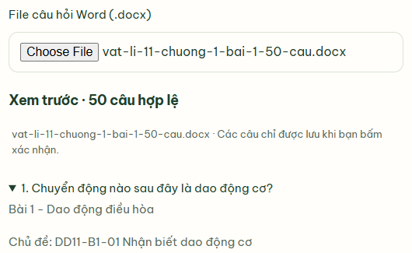
Ngân hàng câu hỏi
50
câu Dao động điều hòa
10
chủ đề trong cùng một bài
Ảnh xem trước nhập Word trong môi trường thử nghiệm
GreenEdu
Notes:
Bộ Word 50 câu Bài 1 Dao động điều hòa lớp 11 đã được tạo trong đợt trước, có đáp án, giải thích và 10 nhãn chủ đề. Nguồn: docs/question-bank.md và .local/bai-1-questions/final-1500-01.png. Chủ đề chỉ là metadata của câu hỏi, không tạo thêm bài học. Ảnh xem trước import Word có dữ liệu mẫu, nguồn .local/topic-e2e-results/.../topic-word-preview.png. Việc cân bằng chủ đề đã có mã/kiểm thử nhưng mức có mặt trên Railway phụ thuộc triển khai backend. Không khẳng định bộ 50 câu đã được nhập production.

Slide 8
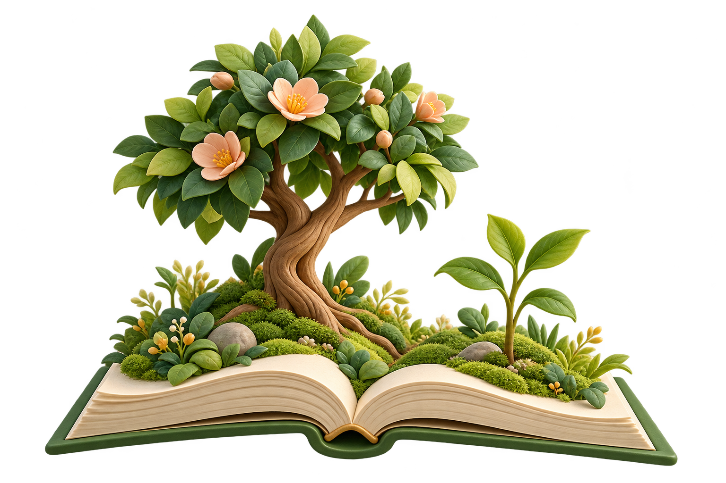
Đánh giá và phát triển
Đo hiệu quả
Nhật kí học và tỷ lệ sửa sai
Nhân rộng
Theo lớp và môn học
Chưa có số liệu so sánh kết quả học tập trước/sau
GreenEdu
Notes:
Kết quả hiện có là ứng dụng, bộ câu hỏi và minh chứng kiểm thử chức năng. Chưa có khảo sát trước/sau hoặc dữ liệu điểm số cho phép kết luận tác động học tập, tiết kiệm thời gian hay hiệu quả giáo dục. Cần thu nhật kí học, tỷ lệ sửa sai và khảo sát dưới sự kiểm soát của giáo viên. Hướng tiếp theo gồm hoàn thiện cảnh báo vận hành, thử nghiệm gia sư AI gợi ý có kiểm duyệt và nhân rộng theo lớp/môn. Nguồn: docs/project-status.md, docs/learning.md, docs/requirements-original.md. Hình là tài sản minh họa public/assets/knowledge-garden-v1.png.

Slide 9
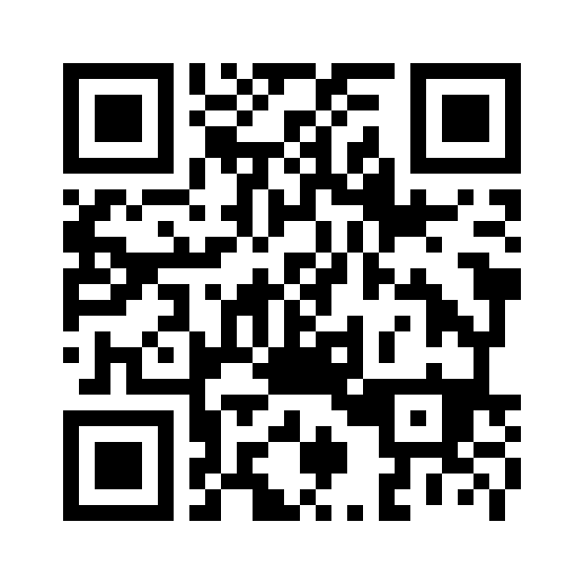
Trải nghiệm GreenEdu
Quét QR
Đăng nhập tài khoản được cấp
greenedu.up.railway.app
thanhphuong.0402@gmail.com
GreenEdu
Notes:
GreenEdu: https://greenedu.up.railway.app/. Học sinh đăng nhập bằng tài khoản giáo viên đã cấp. Email tác giả: thanhphuong.0402@gmail.com. QR nguồn artifacts/posters/greenedu-qr.png. Tài liệu bổ sung gồm poster học sinh, Word 50 câu Dao động điều hòa và hướng dẫn giáo viên. Chưa có thư mục công khai của các tài liệu cục bộ. Có thể giới thiệu QR ngay đầu slide, sau đó trình bày cách đăng nhập và địa chỉ liên hệ.

